Slide 1

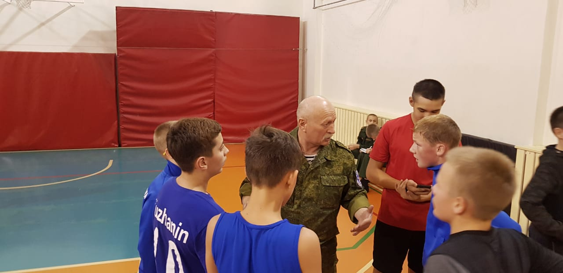
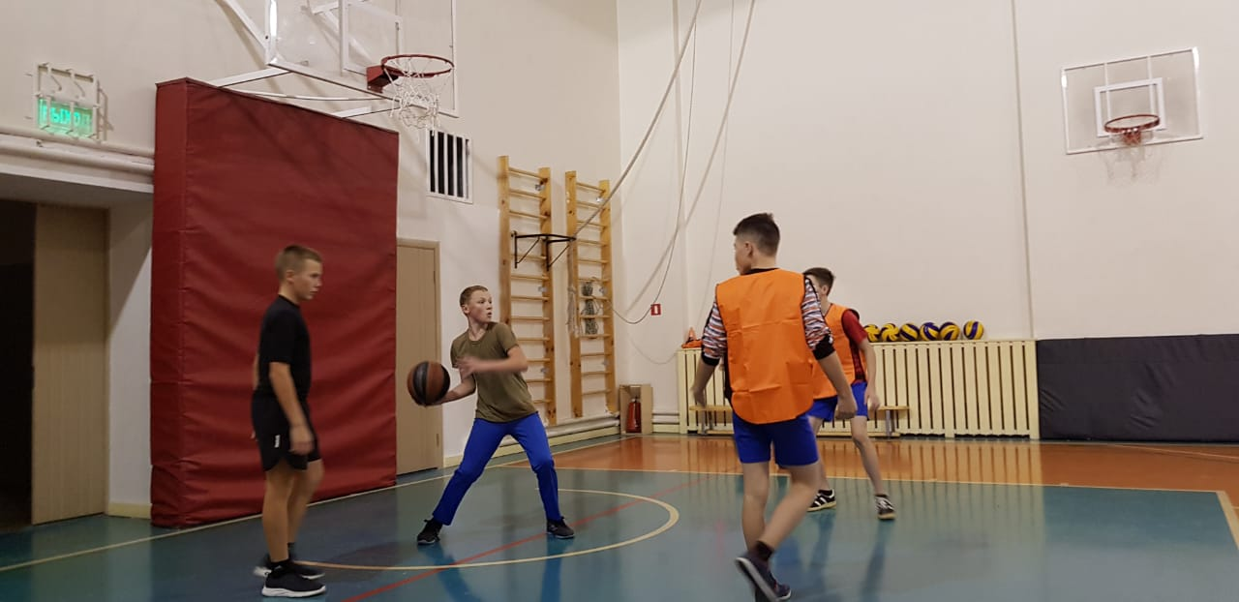
В кадетском корпусе стартовала предметная неделя физкультуры и спорта! Преподаватели физической культуры Фаттахов Ш.Р., Гарипов Р.Р. и руководитель физкультурно - оздоровительного комплекса Борисов М.С. совместно с ребятами проводят спортивные соревнование по баскетболу. Болеем за наших ребят!!!

Slide 2
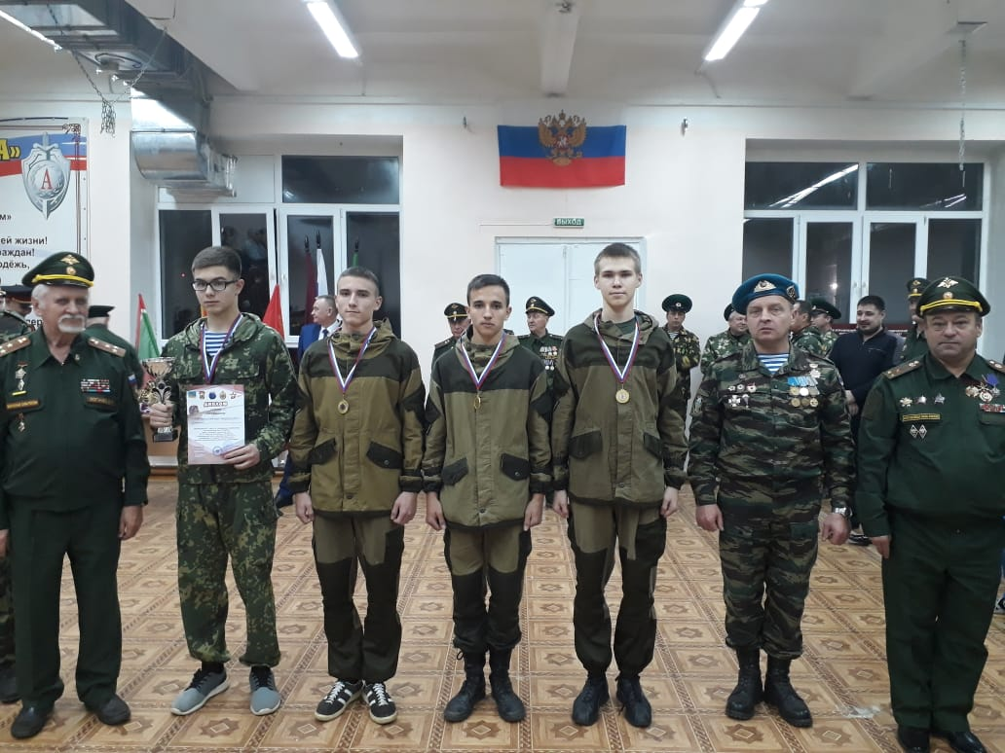
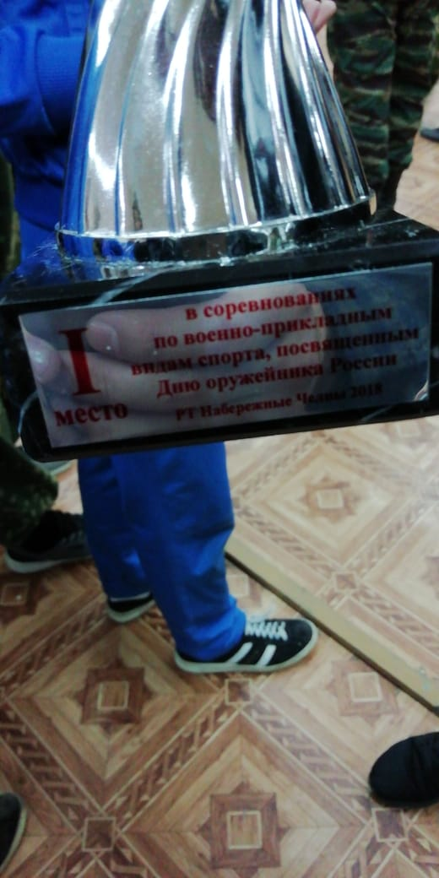
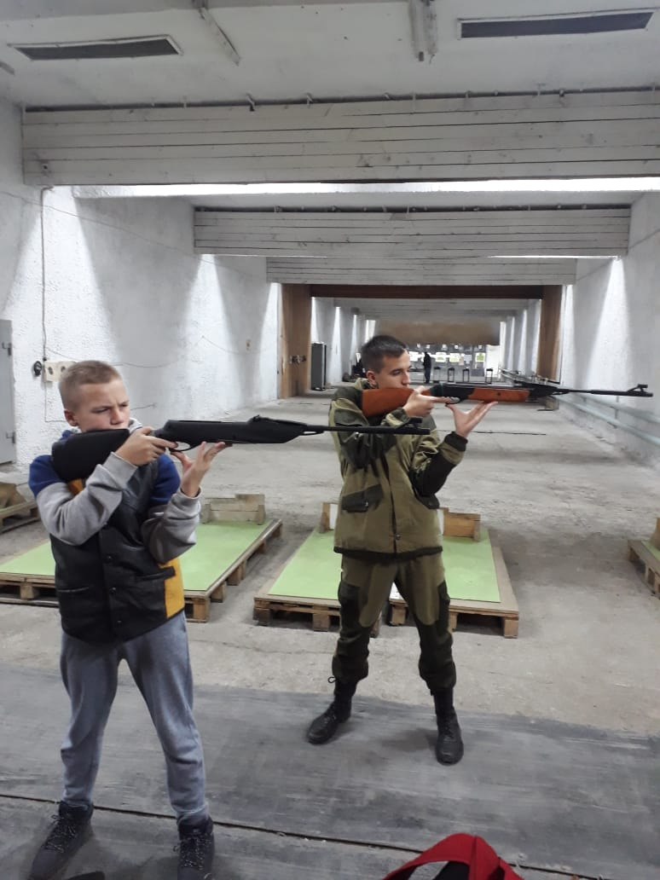
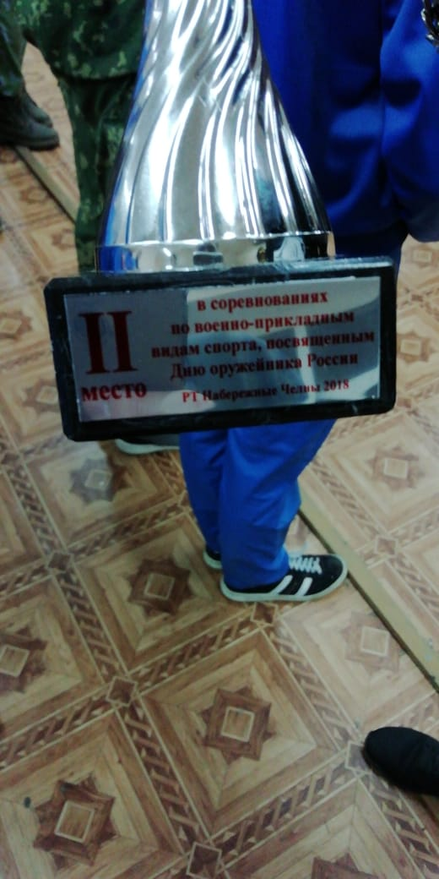
Поздравляем!!!

